Slide 1
Государственное образовательное учреждение Луганской Народной республики «Брянковский УВК №10»
Урок-презентация
«Технологии. История развития технологии»
Подготовила:
Учитель технологии
Янченко Людмила Анастасиевна

Slide 2
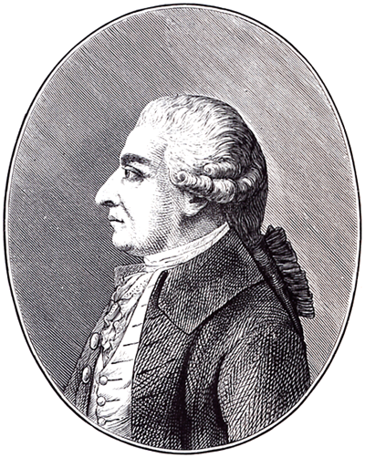
В 1872 году Иоганн Бекман ввел в научное употребление термин «технология»

Slide 3
Урок - презентация Технологии. История возникновения технологии.
Цель : сформировать представление об основных технологиях.
Задачи:
ознакомить с понятиями техника, труд, предмет труда, орудия труда, устройство, технология;
с историей развития технологий;
с видами технологий в разных сферах производства;

Slide 4
«Технология» происходит от соединения двух греческих слов : «техно», что означает искусство, мастерство, умение и «логос» – учение , слово, наука.
Технология– научная дисциплина, совокупность приемов и способов получения , обработки или переработки сырья, материалов, полуфабрикатов,
Технология – это одновременно система совокупности знаний, умений, навыков, методов, способов деятельности и алгоритм , научная разработка решения каких-либо проблем
Технология – учебный предмет, содержащий теоретические основы данной наук
Технология- учебник , излагающий содержание данного учебного предмета.

Slide 5
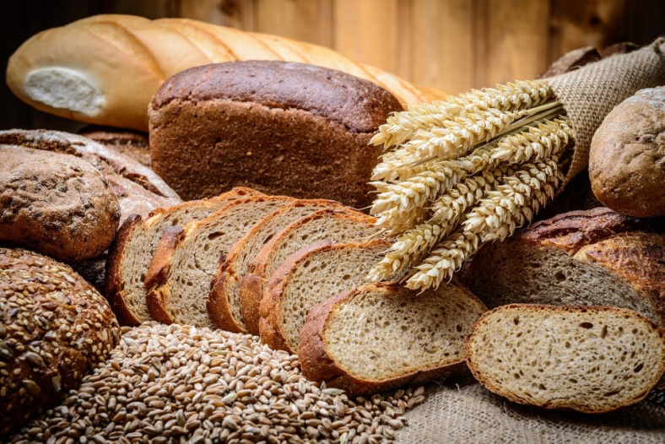
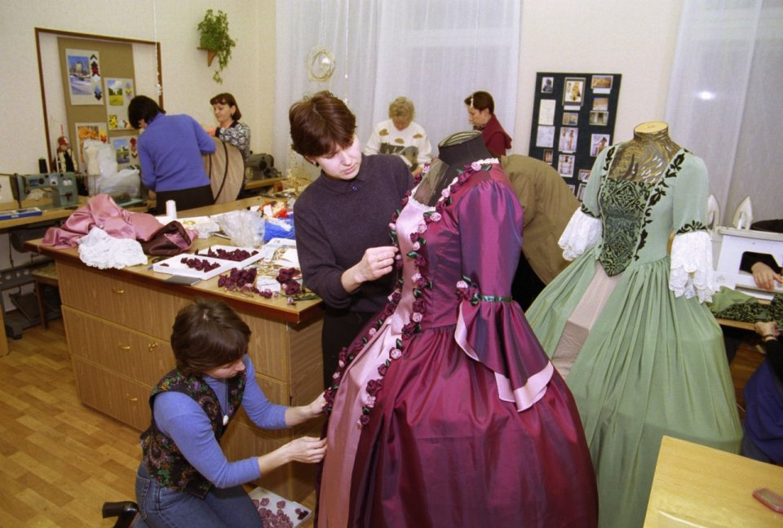
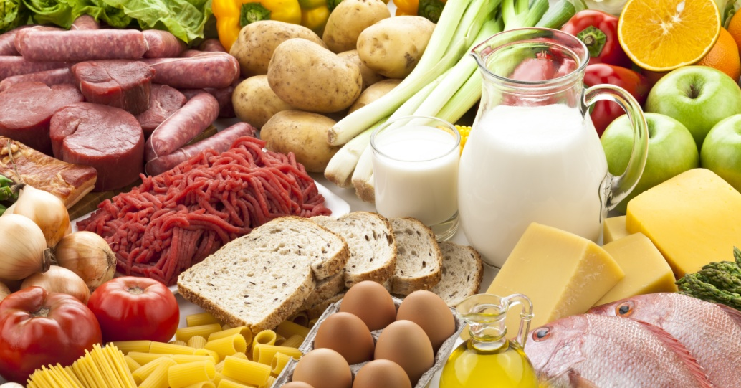
Продукт труд – это результат целенаправленной человеческой деятельности. Продуктом труда может быть , как вещество природы, приспособленное трудом человека к своим потребностям, так и просто сама деятельность .

Slide 6
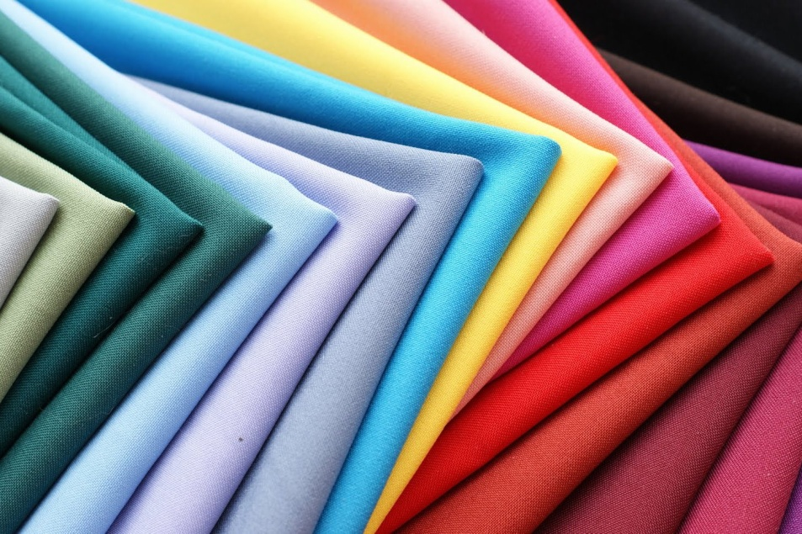
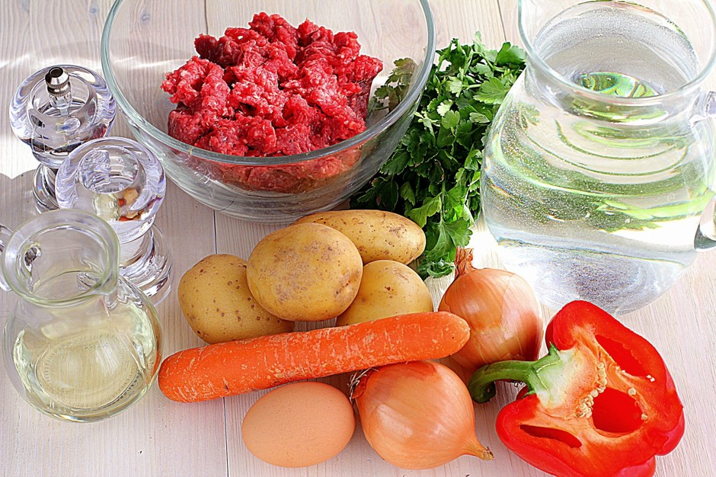
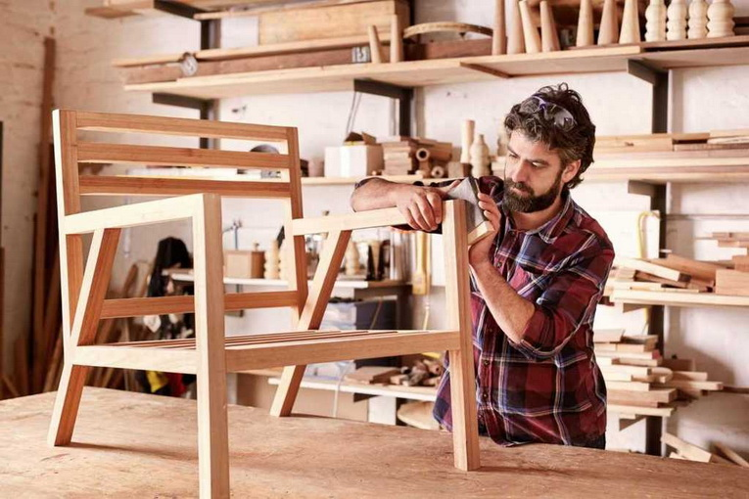
Предмет труда – вещество природы, на которое человек воздействует в процессе труда, или перерабатываемая человеком в процессе интеллектуального труда информация.

Slide 7
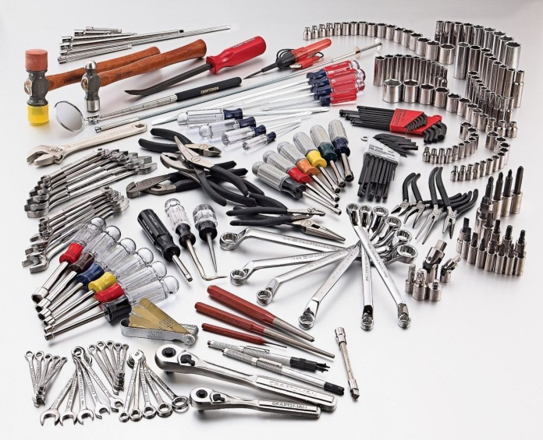
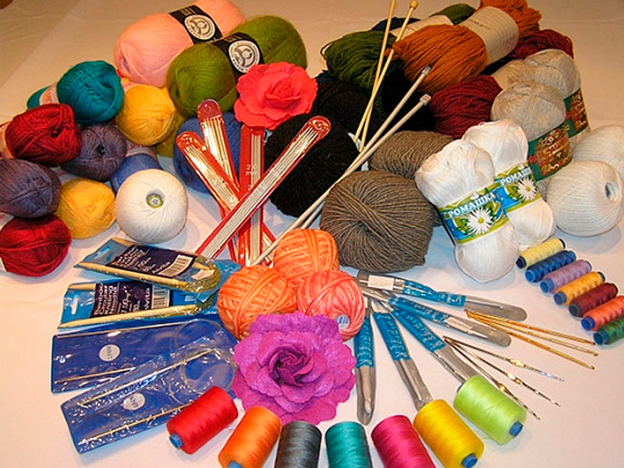
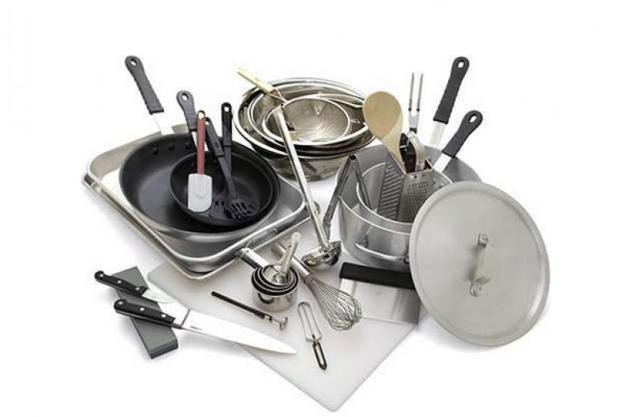
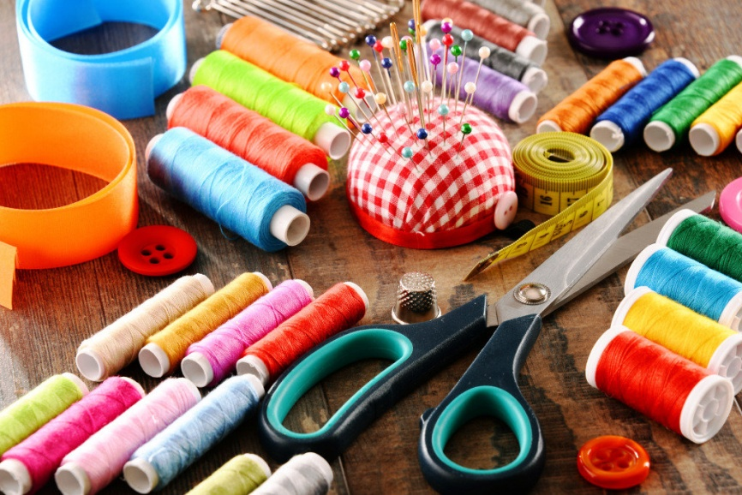
Средства труда – то , чем человек воздействует на предмет труда. Решающая роль принадлежит орудиям труда, механические, физические и химические свойства которых человек использует в соответствии со своей целью

Slide 8
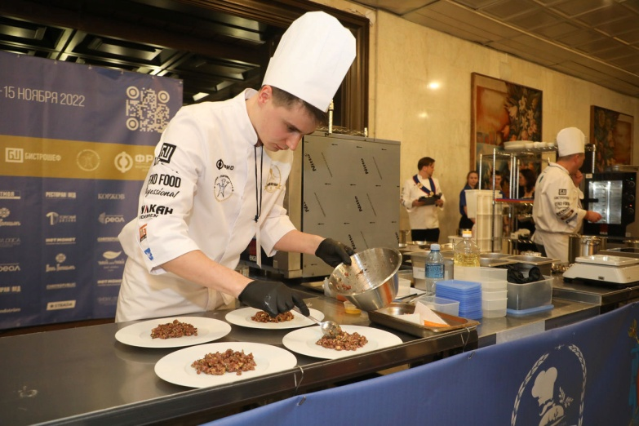
Труд – это целесообразная деятельность человека в процессе которой он при помощи орудий труда воздействует на природу и использует ее в целях создания предметов, необходимых для удовлетворения своих потребностей.

Slide 9
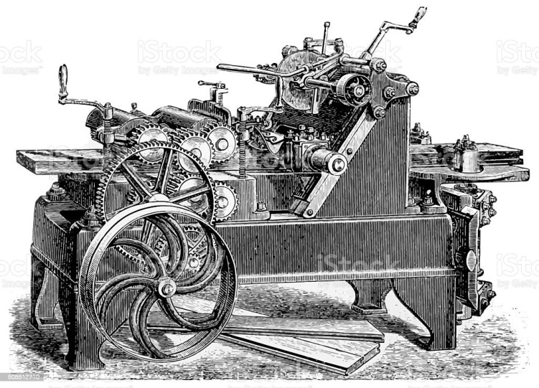
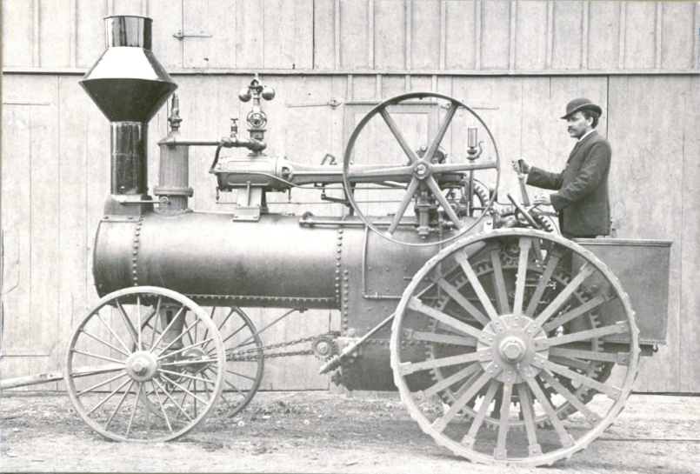
История развития технологий
Конец XVIII начало XIX века. Промышленная революция – создание паровой машины и универсальных прядильных станков, что ознаменовало закат ремесленного производства и переход к промышленной экономике(машинному производству)

Slide 10
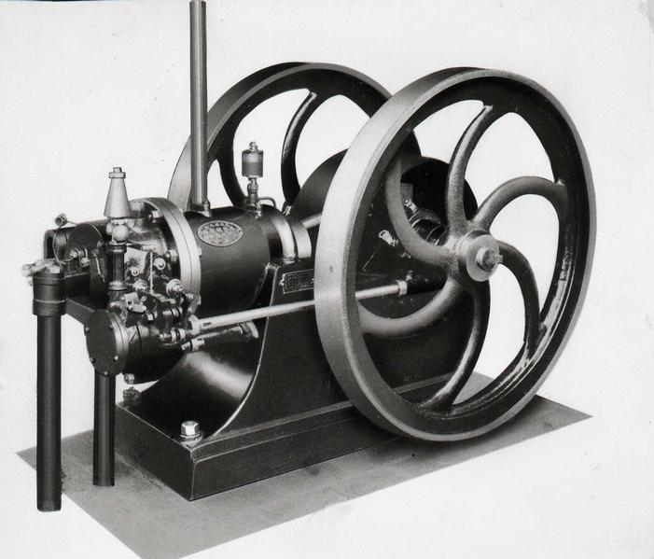
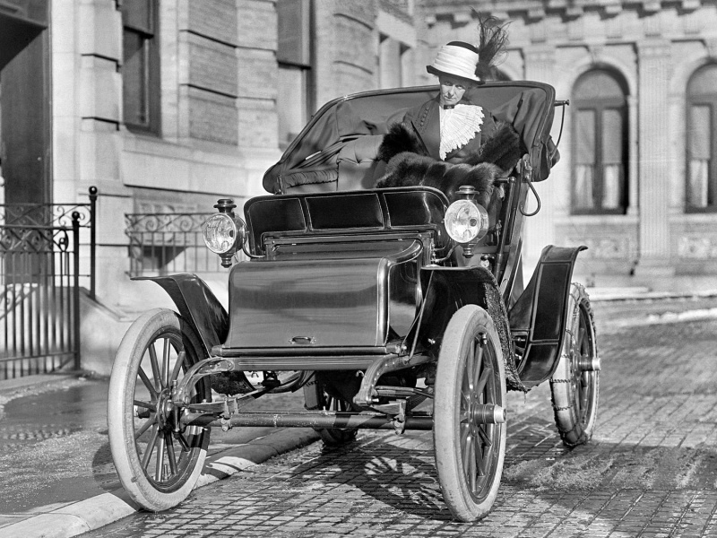
История развития технологий:
Конец XIX века. Создание двигателя внутреннего сгорания, что позволило создать новый класс компактных машин, в том числе автомобилей, судов ит.д.. Широкое внедрение электричества, в том числе способов его генерации и использования в электрических машинах.
Открытие рентгеновских лучей и явления радиоактивности
Теория происхождения человека
Учение об иммунитете, создание вакцины
Оригинальное учение о защите организмов от микробов «бацилла Коха»

Slide 11
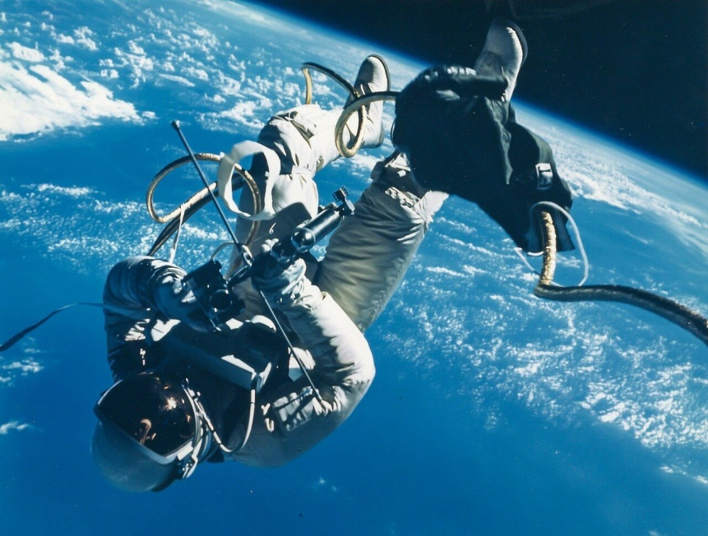
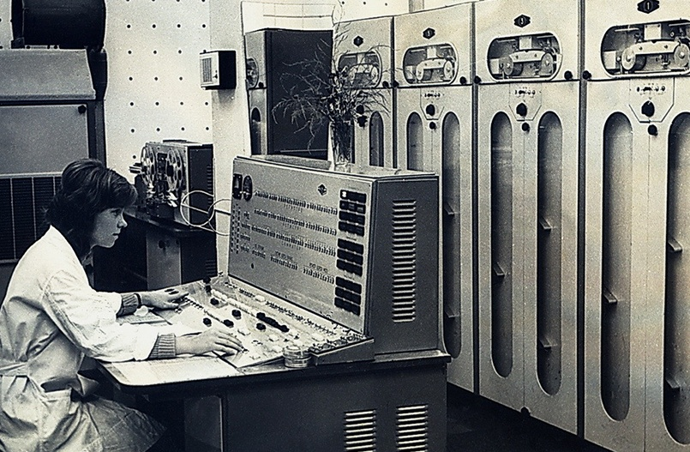
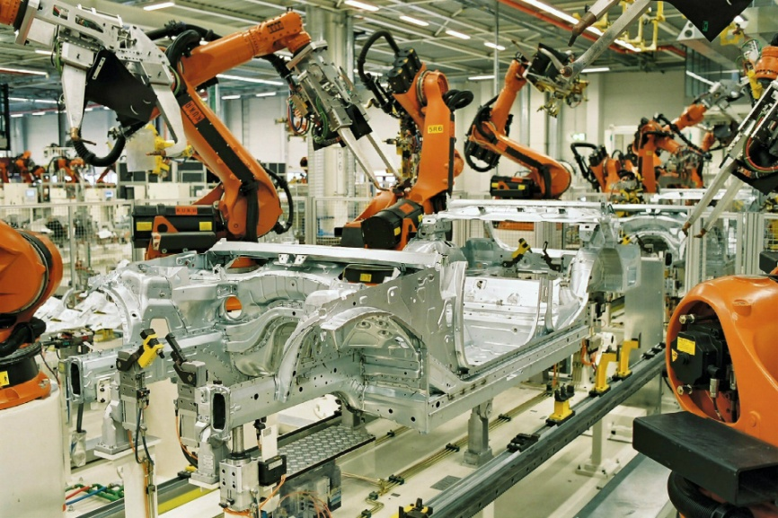
История развития технологий
Середина XX века. Внедрение широкой автоматизации производства, создание вычислительной техники. Выход в космос.

Slide 12
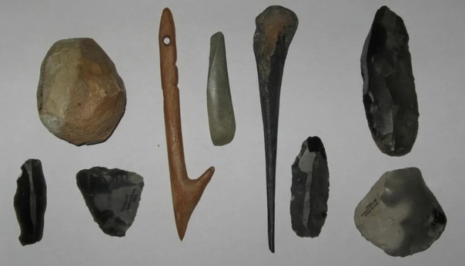
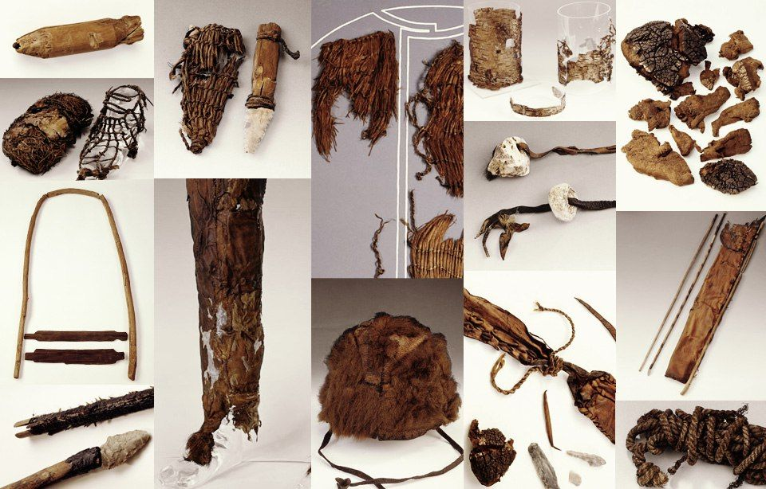
Самими древними технологиями можно считать:
Обработка камня, дерева, шкурок и других материалов каменными ножами и рубилами (около 800000 г. до н.э.)

Slide 13
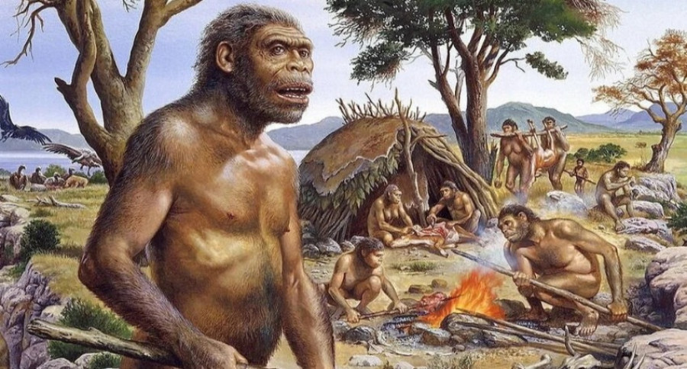
Самыми древними технологиями
можно считать:
Использование огня для обработки пищевых продуктов, обогрева жилья (около 500000 г. до н.э.)

Slide 14
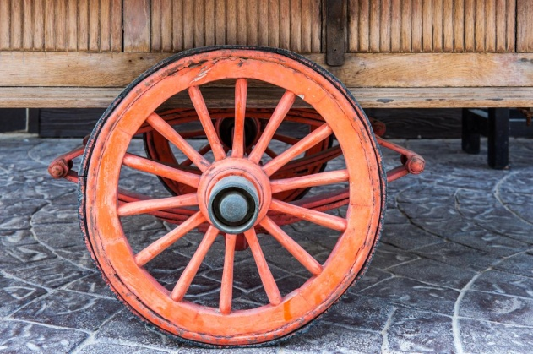
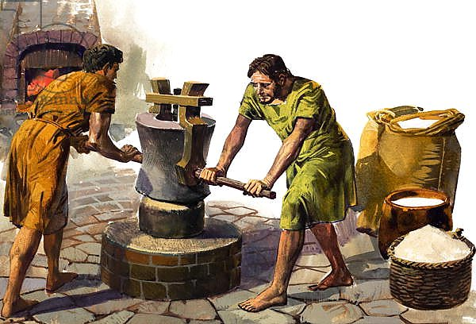
Самими древними технологиями
можно считать:
Изготовление сплошных колес из дерева и телеги, посуды из глины с использованием гончарного круга, металлургия меди ( около 4000 г. до н.э.)

Slide 15
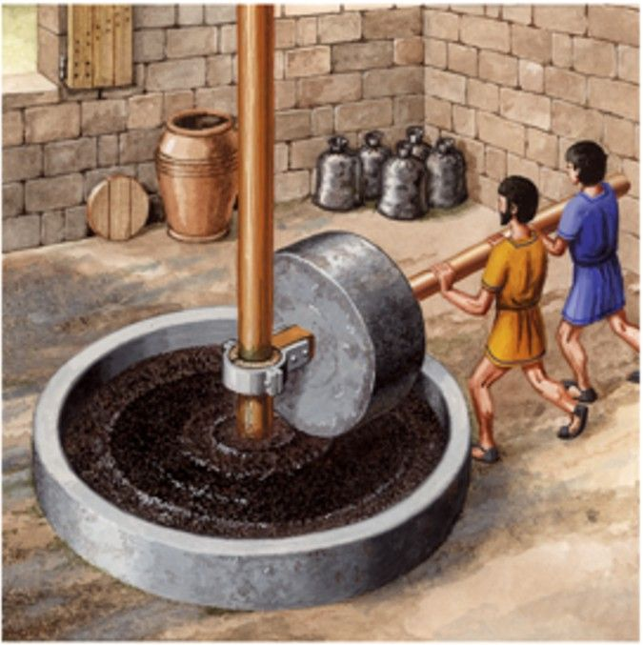
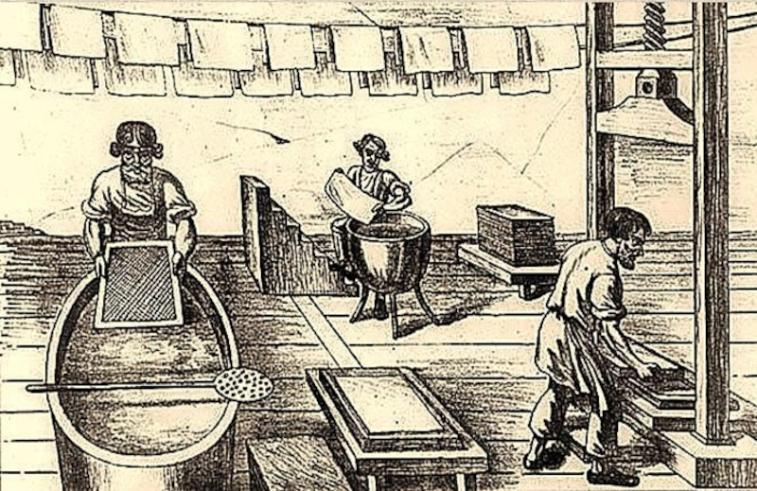
Самими древними технологиями можно считать:
Производство муки из зерна с помощью ручных мельниц, металлургия железа(около 1000 г. до н.э.). Производство бумаги (105 – 300 гг.)

Slide 16
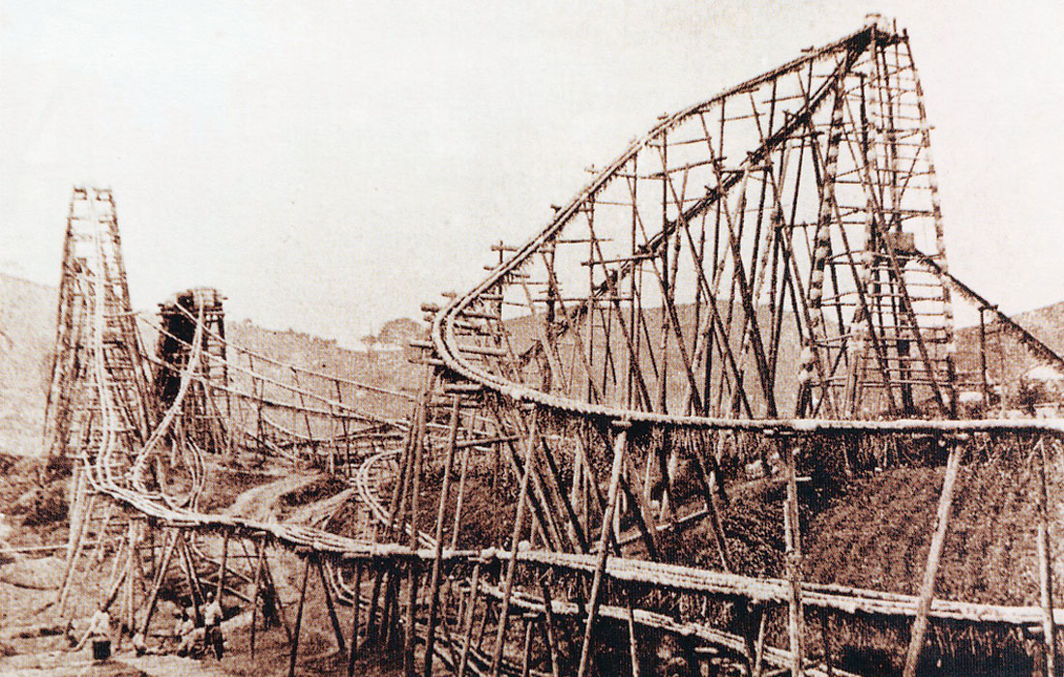
Древние технологии, которые опередили время:
Бурение и газопровод в Древнем Китае( 2-3 века нашей эры).

Slide 17
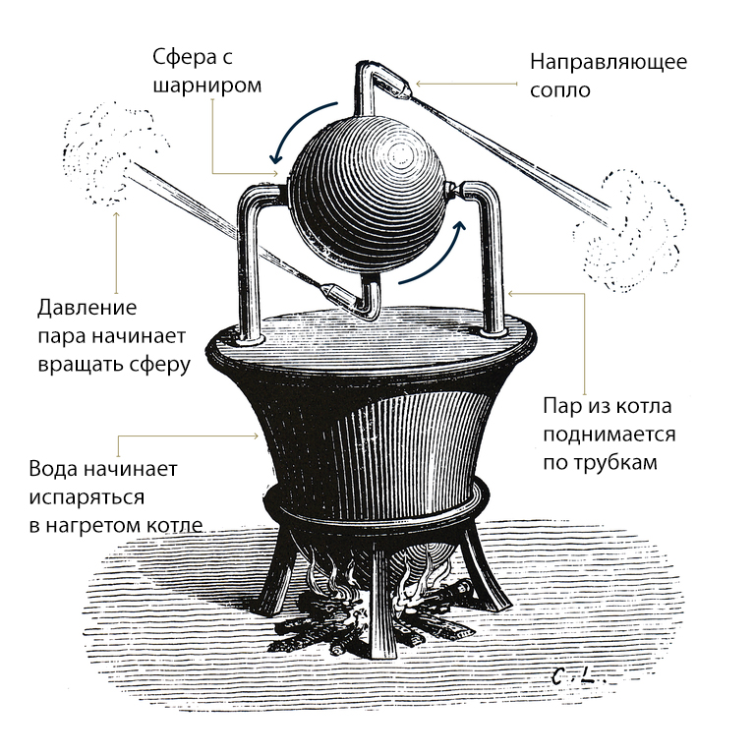
Греческий паровой двигатель

Slide 18
Византийские огнеметы (7 век).

Slide 19
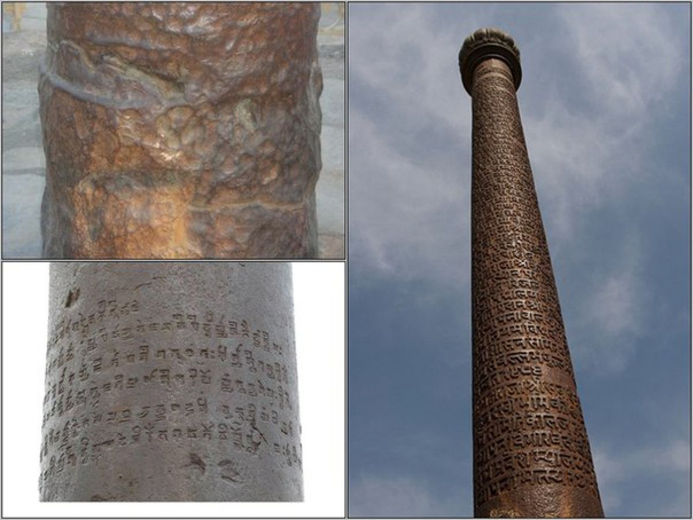
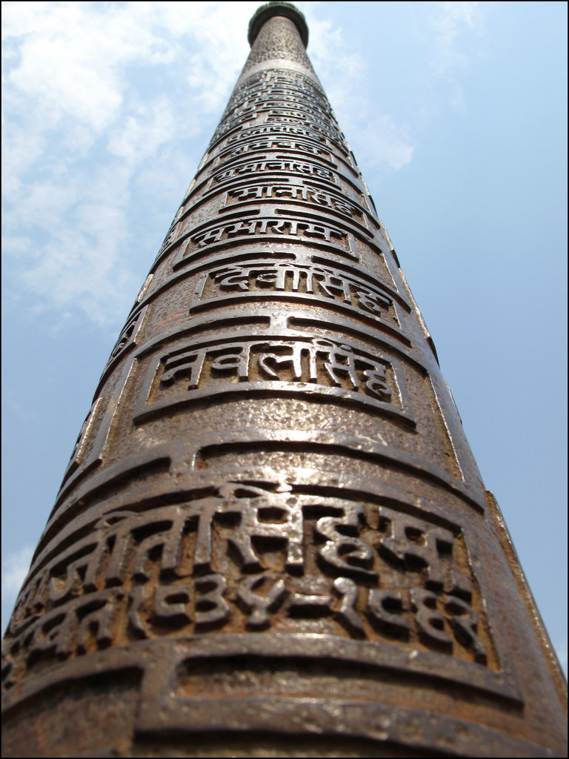
Нержавеющая колона из Индии

Slide 20
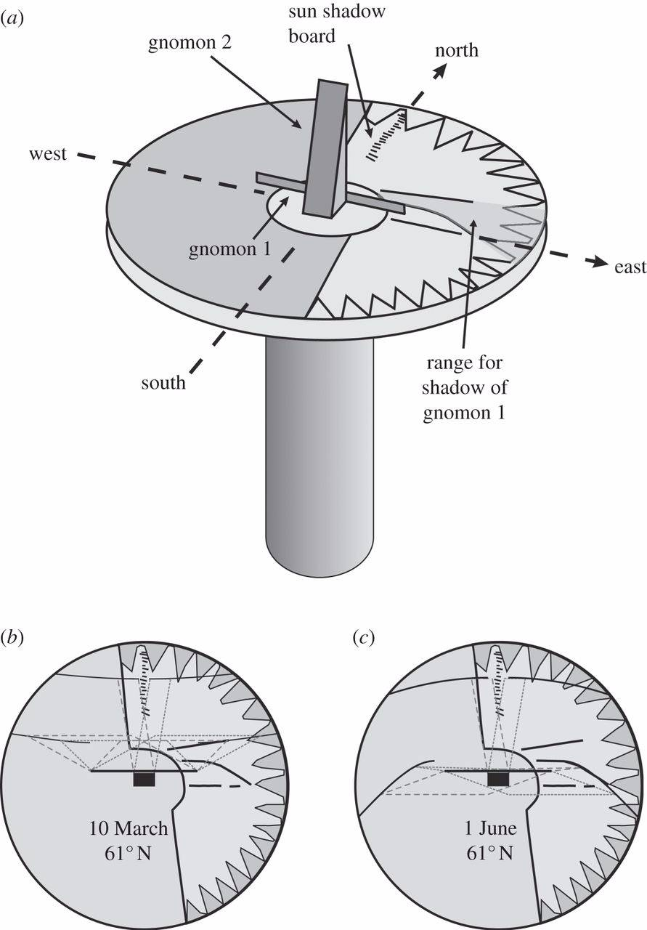
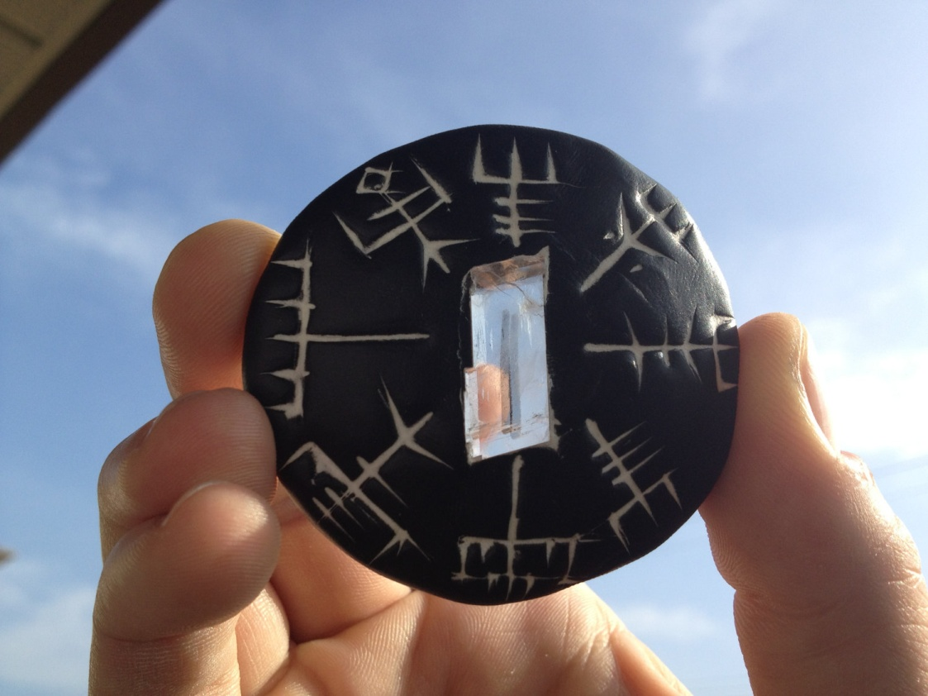
Навигационная система викингов.

Slide 21
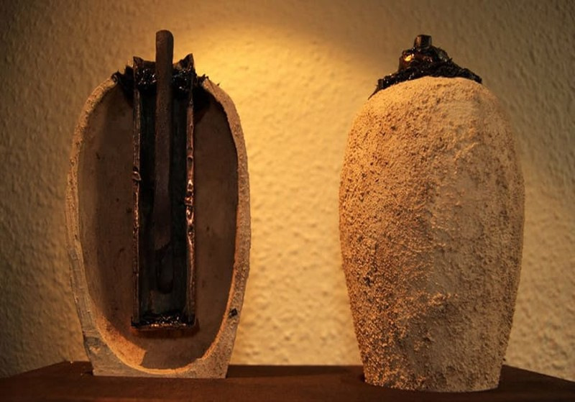
Батарейка из Ирака

Slide 22
Классификация технологий:
Материальные технологии:
Технологи металлов
Технология строительства
Машиностроительные технологии
Технологии , связанные с электричеством
Биотехнология
Нанотехнология
Технологии электроники
Акустические технологии
Химическая технология

Slide 23
Классификация технологий
Нематериальныетехнологии:
Космические технологии
Военные технологии
Транспортные технологии
Информационные технологии
Социальные технологии
Телекоммуникационные технологии

Slide 24
Виды технологий
Технологии производственных отраслей:
Энергетика
Металлургиямашиностроение
Строительство
Легкая промышленность
Сельское хозяйство
Перевозка грузов
Связь

Slide 25
История медленно и неизбежно превращается в тайну. С течением времени мы теряем знания и культуру в невидимом царстве забытого. Чем больше мы копаемся в истории и чем больше мы открываем , тем больше мы понимаем, как много мы уже потеряли. Большая часть свидетельств об утраченных древних технологиях и артефактах свидетельствует о том, что наше развитие как вида, возможно, не было строго линейным . Ранние цивилизации неоднократно совершали открытия и изобретали методы, которые мы до сих пор не можем полностью воспроизвести, даже со всеми нашими современными технологиями и знаниями

Slide 26
Технологии загадки:
Греческий огонь
Кубок Ликурга
Танк Леонардо да Винчи
Оксфордский электрический звонок
Непенте
Антикеферский механизм
Скалы в Саксайуамане
Пирамиды Гиза
Дамасская сталь
Страдивари

Slide 27
Несмотря на то , что современный мир находится на одном пиков технологического развития, ученые отмечают, что все знания прошлого дошли до наших дней. Собственно создается впечатление, будто некоторые изобретения были потеряны, а некоторые старые технологии оказываются непонятными для современников

Slide 28
Утерянные технологии привлекающие до сих пор ученых всего мирового сообщества
Римский цемент
Дамасская сталь
Антикитерский механизм
Технологии программ «Аполлон» и «Джемини»
Одноцилиндровый моноцикл
Линии оптического телеграфа(цепочка башен-станций)
Пантелеграф (универсальный телеграф)
Технология фотоэлектрического сканирования (телефакс)
Элетрический омнибус
«Дважды обожженный камень»
Камень «Виктория»
Монорельсовая электрическая подвесная дорога

Slide 29
Технологии непроизводственных отраслей:
Педагогика
Научные исследования
Медицина
Торговля
Культура
Логистика
Менеджмент
Реклама

Slide 30
Универсальные технологии:
Познавательная деятельность
Предпринимательская и трудовая деятельность
Художественное и техническое творчество
Общение
Досуг
Информационные технологии

Slide 31
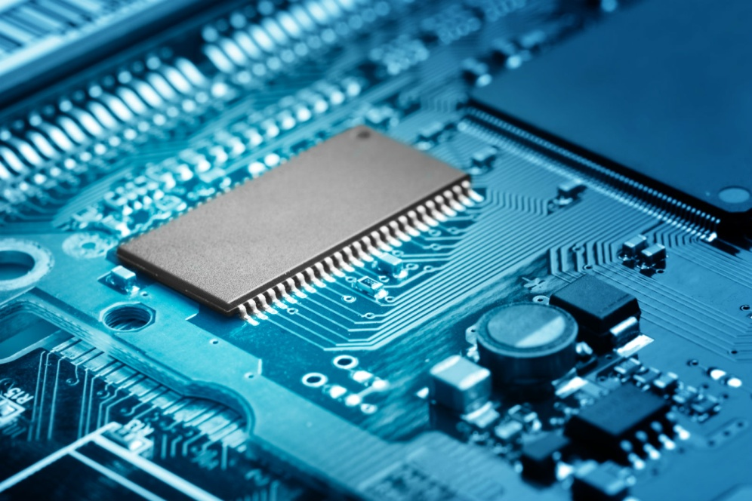
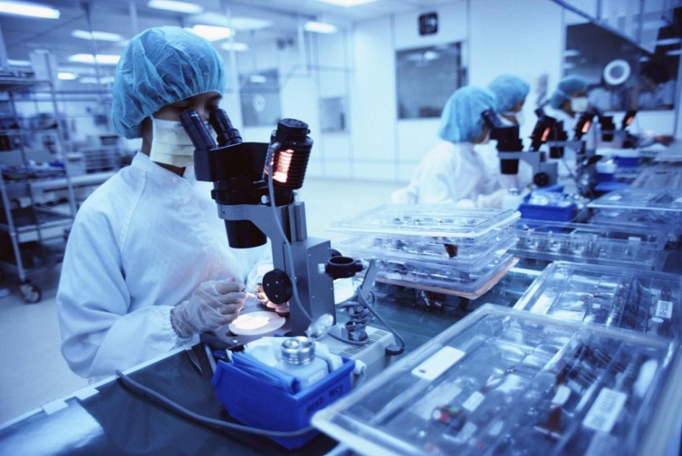
Высокие технологии:
Самые наукоемкие отрасли промышленности:
Микроэлектроника
Микробиологическая промышленность

Slide 32
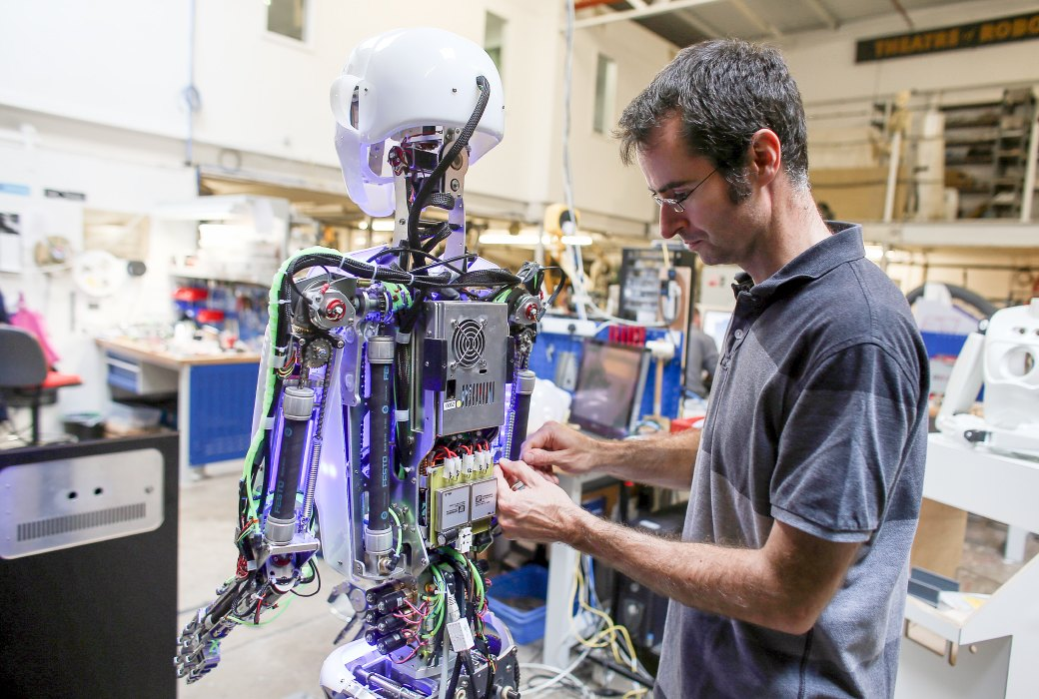
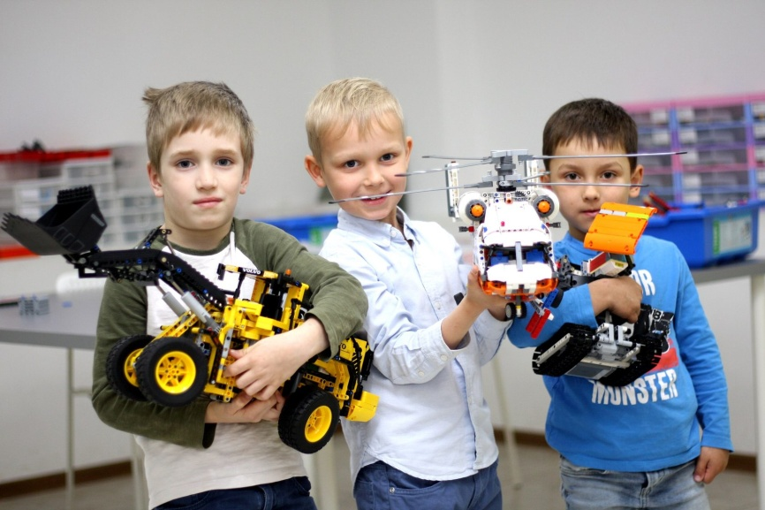
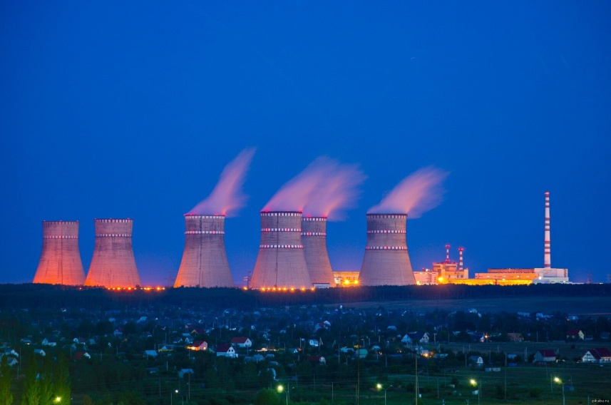
Высокие технологии:
Робототехника
Атомная энергетика

Slide 33
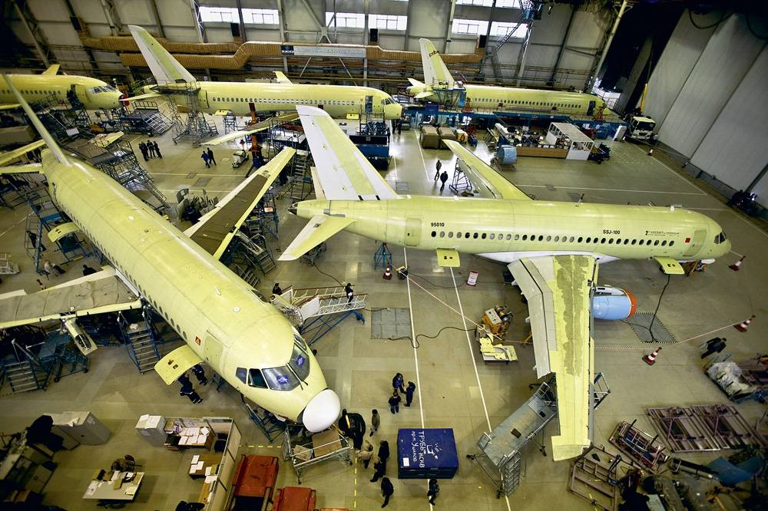
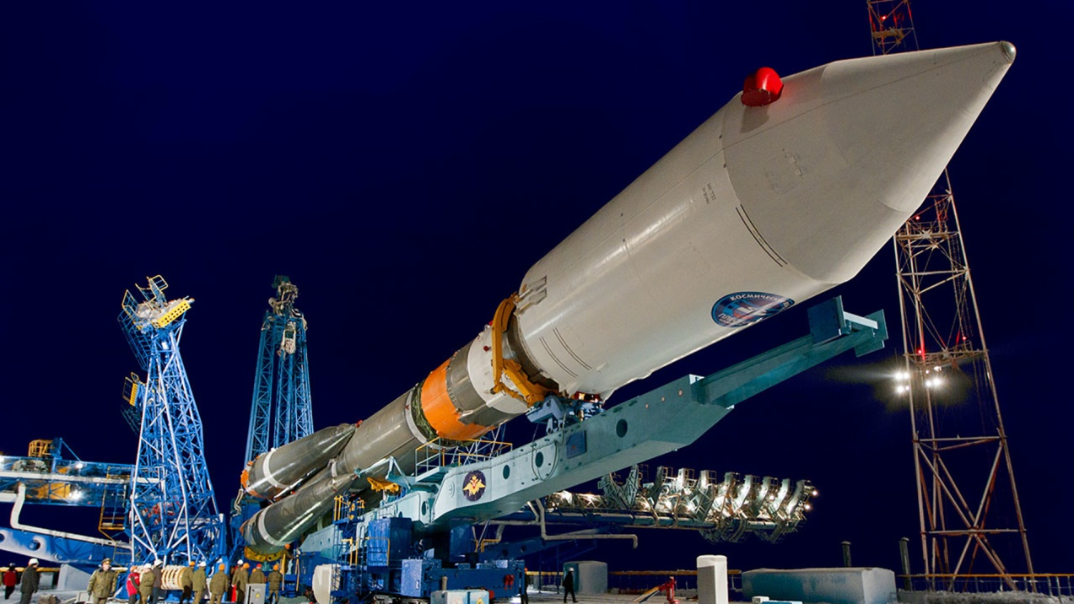
Высокие технологии:
Самолетостроение
Космическая техника

Slide 34
Закрепление пройденного материала:
. Что такое технология.
Кто ввел в научное употребление термин «технология».
Назовите самые древние технолог
Что такое продукт труда, предмет труда, средства труда.
Какие виды промышленности относят к высоким технологиям.
Что такое универсальные технологии.
Назовите технологии- загадки.

